Slide 1

SISTEMA DE INFORMACIÓN CONTROL VENTAS
Notes:
Esta diapositiva no se debe modificar, es la portada y debe permanecer igual para todas las presentaciones

Slide 2
PROYECTO
AREQUIPE ARTESANAL
I TRIMESTRE

Slide 3

PLANTEAMIENTO DEL PROBLEMA
Se identifica que la empresa Productos Campesino 100% Natural realiza el proceso de elaboración de productos de manera artesanal, con implementos básicos para la producción de arequipe, yogurt y manjar blanco.
Se identifica que la empresa Productos Campesino 100% Natural realiza el control y seguimiento al proceso de ventas de manera manual.
Notes:
Escriba en esta diapositiva el título de la presentación y si lo desea puede agregar los temas que va exponer.
Si va a dejar solo el titulo déjelo centrado en la diapositiva.
Los textos deben ir en color blanco en tipografía Arial.

Slide 4

OBJETIVO
Desarrollar un sistema de información web SICV que permita dar seguimiento a los procesos de producción y ventas de la empresa Productos Campesino 100% Natural.
Notes:
En esta diapositiva puede colocar contenidos y acompañarlos con una fotografía.
Los textos deben ir en azul (utilice el azul que aparece en la opciones de color de letra - -> colores recientes) en tipografía Arial y justificados.

Slide 5

OBJETIVOS ESPECÍFICOS
Gestionar los usuarios del sistema de web SICV.
Gestionar el seguimiento al proceso de producción de Arequipe Artesanal, Yogurt y Manjar Blanco de la empresa Productos Campesinos 100% Natural.
Gestionar el seguimiento al proceso de ventas de Arequipe Artesanal, Yogurt y Manjar Blanco de la empresa Productos Campesinos 100% Natural.
Gestionar los reportes documentales y gráficos de la empresa Productos Campesinos 100% Natural.
Notes:
Utilice esta diapositiva si necesita incluir textos más extensos.
Los textos deben ir en azul (utilice el azul que aparece en la opciones de color de letra - -> colores recientes) en tipografía Arial y justificados.
Asegúrese que los textos no se monten sobre la franja verde.

Slide 6
JUSTIFICACIÓN
El Sistema de Información Web SICV, es una herramienta software que permite dar un seguimiento eficaz a la información que corresponde a los procesos de producción y venta de productos de la empresa Productos Campesino 100% Natural. En el proceso de producción, la elaboración de productos se agilizará desde la toma de pedidos solicitados hasta la entrega al cliente final, ya que se registrará en tiempo real el pedido, lo que permitirá al administrador enviar la lista de órdenes de pedido de forma rápida, garantizando la calidad de los datos y optimizar los tiempos de entrega. De igual manera agiliza el control y seguimiento al proceso de las ventas.

Slide 7
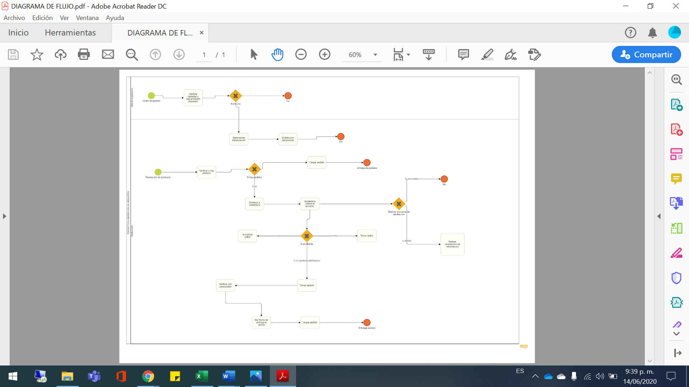
DIAGRAMA DE PROCESOS BPMN
Representación Gráfica de los procesos a desarrollar
Notes:
Escriba en esta diapositiva el título de la presentación y si lo desea puede agregar los temas que va exponer.
Si va a dejar solo el titulo déjelo centrado en la diapositiva.
Los textos deben ir en color blanco en tipografía Arial.

Slide 8
ALCANCE DEL PROYECTO
Desarrollar un Sistema de Información Web para el seguimiento al proceso de producción y venta de productos la Empresa Productos Campesino 100% Natural, sin embargo, no se va a tener en en cuenta procesos como contabilidad y finanzas de la empresa. El tiempo de duración del proyecto está estipulado a 2 años, en los cuales se desarrollarán actividades que permitan especificar los requisitos necesarios para desarrollar el sistema de información, como creación de instrumentos de recolección de la información del proceso de producción y venta, la elicitación de requisitos tanto funcionales, como no funcionales. Además de actividades de analizar los requisitos del cliente para construir el sistema de información, lo anterior está compuesto por elaboración de diagramas UML como los casos de uso y diagrama de clases, también el Modelo Relacional MER.(Las actividades van función de las Competencias del Tecnólogo y los Entregables del proyecto Formativo durante los trimestres)

Slide 9
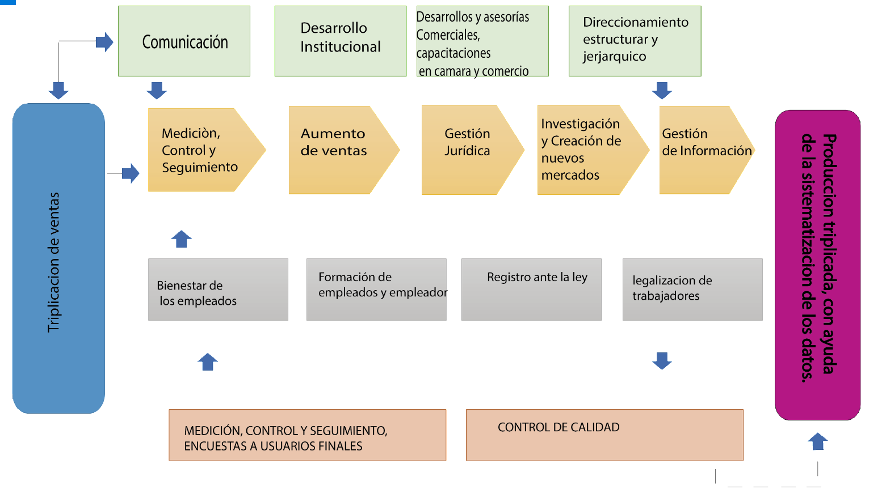
Notes:
Utilice esta diapositiva si necesita incluir textos más extensos.
Los textos deben ir en azul (utilice el azul que aparece en la opciones de color de letra - -> colores recientes) en tipografía Arial y justificados.
Asegúrese que los textos no se monten sobre la franja verde.

Slide 10
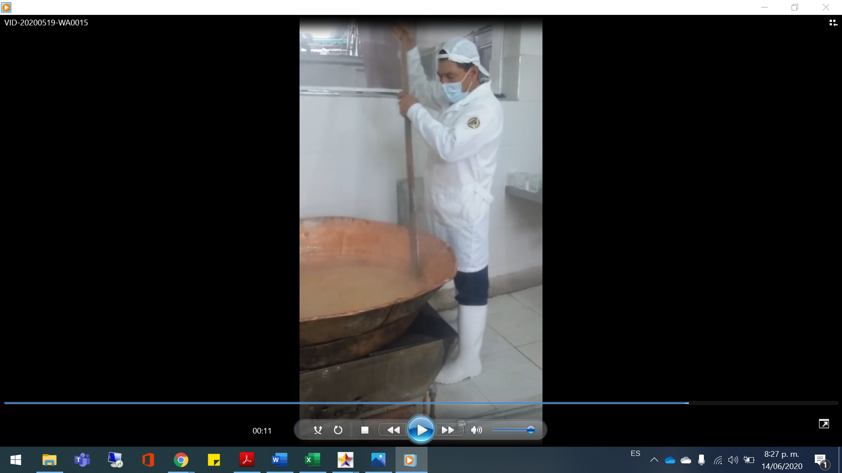
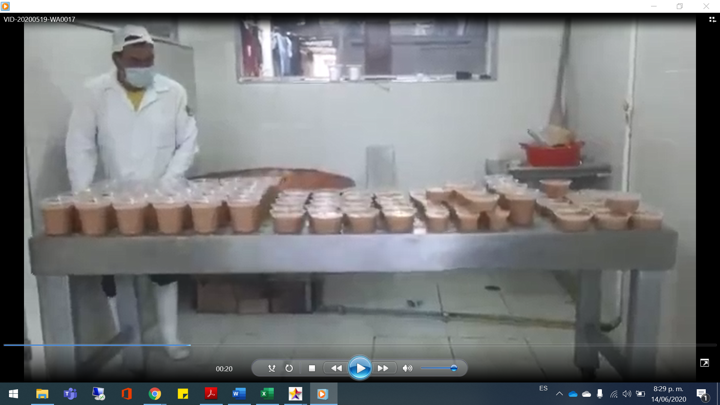
ANÁLISIS DE INFORMACIÓN
De acuerdo a las distintas técnicas de recolección de datos se realiza una entrevista al señor Hernando Carvajal (Lácteos campesino 100% natural) y quien nos enseñó el proceso que realiza.
Notes:
Escriba en esta diapositiva el título de la presentación y si lo desea puede agregar los temas que va exponer.
Si va a dejar solo el titulo déjelo centrado en la diapositiva.
Los textos deben ir en color blanco en tipografía Arial.

Slide 11

FORMATOS DE OBSERVACIÓN
Formato de encuesta
https://docs.google.com/forms/d/1QpkFgJe3z-CzbFyMhmwjdF_DR7r-donzSx8VpN1HPic/prefill
Formato entrevista
https://docs.google.com/document/d/1l49e7OG29bIUI7Vx-_KWYqg9bWNAyQ4ymS0jexOpGn8/edit

Slide 12
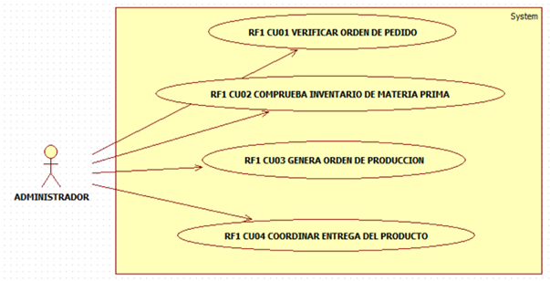
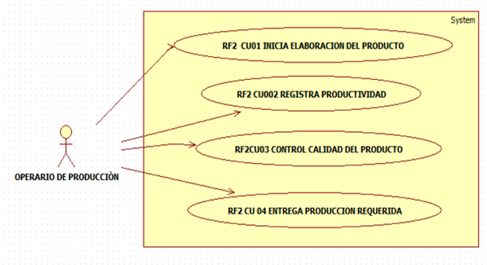
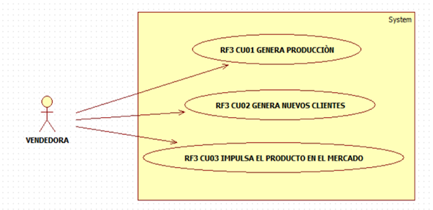
DIAGRAMAS UML
Notes:
Escriba en esta diapositiva el título de la presentación y si lo desea puede agregar los temas que va exponer.
Si va a dejar solo el titulo déjelo centrado en la diapositiva.
Los textos deben ir en color blanco en tipografía Arial.

Slide 13
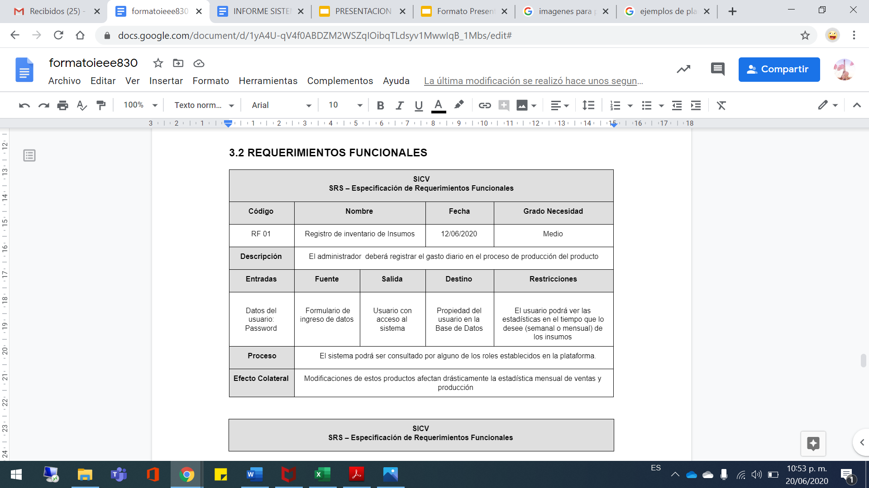
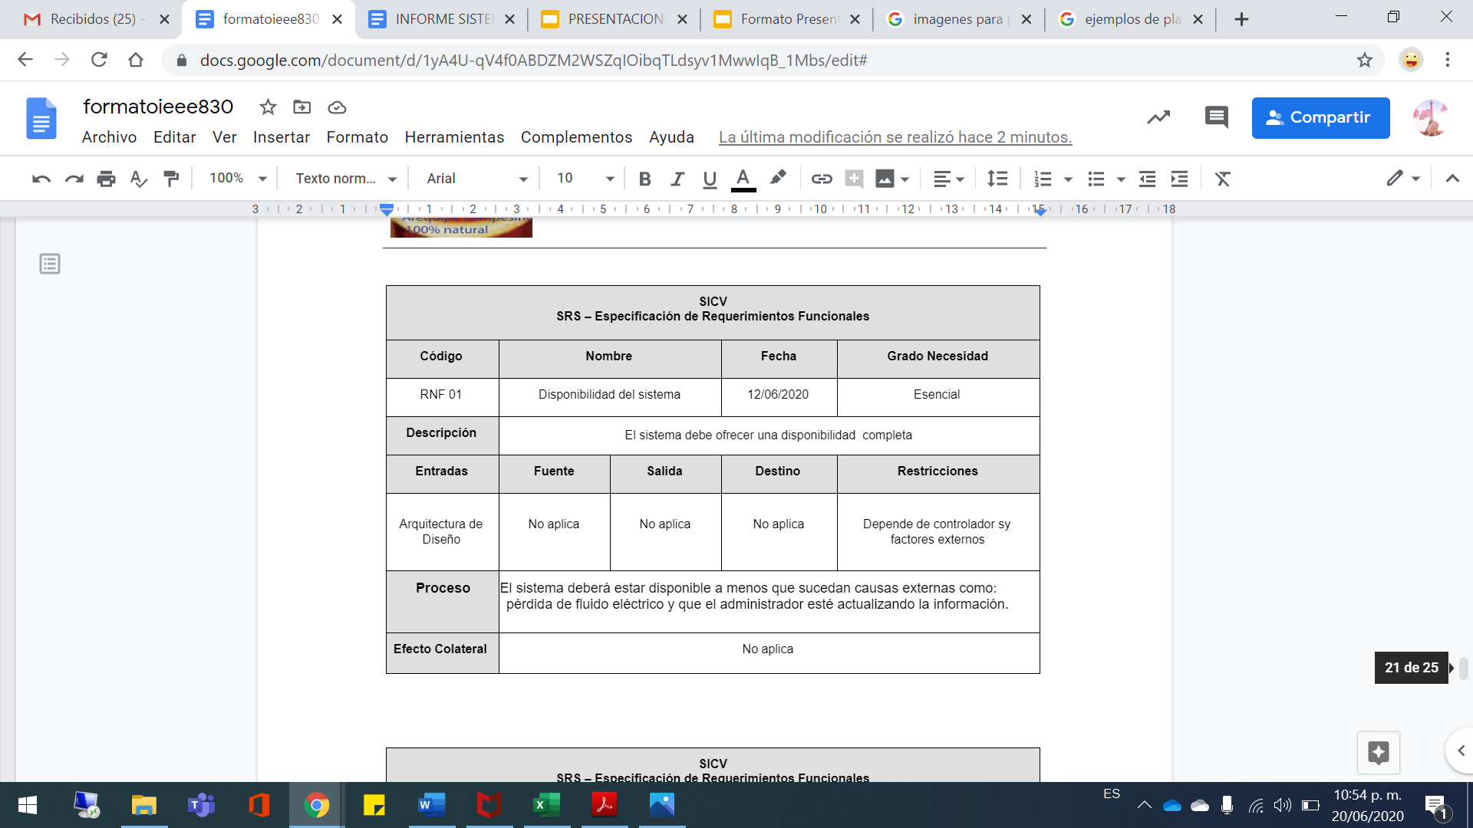
REQUERIMIENTOS FUNCIONALES Y NO FUNCIONALES IEEE830
Los requerimientos son las condiciones que el sistema debe cumplir
Notes:
En esta diapositiva puede colocar contenidos y acompañarlos con una fotografía.
Los textos deben ir en azul (utilice el azul que aparece en la opciones de color de letra - -> colores recientes) en tipografía Arial y justificados.

Slide 14
Especificación de requisitos de software
Proyecto: SICV (Sistema de Información Control Ventas)
Notes:
Utilice esta diapositiva si necesita incluir textos más extensos.
Los textos deben ir en azul (utilice el azul que aparece en la opciones de color de letra - -> colores recientes) en tipografía Arial y justificados.
Asegúrese que los textos no se monten sobre la franja verde.

Slide 15
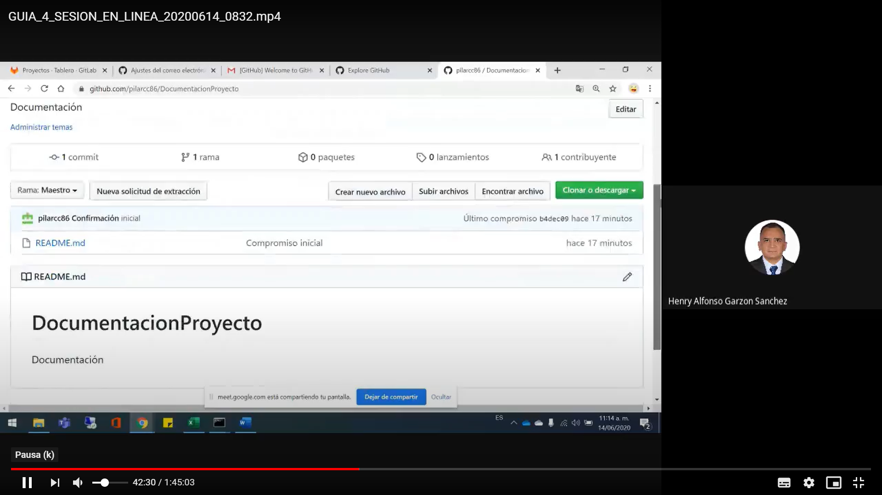
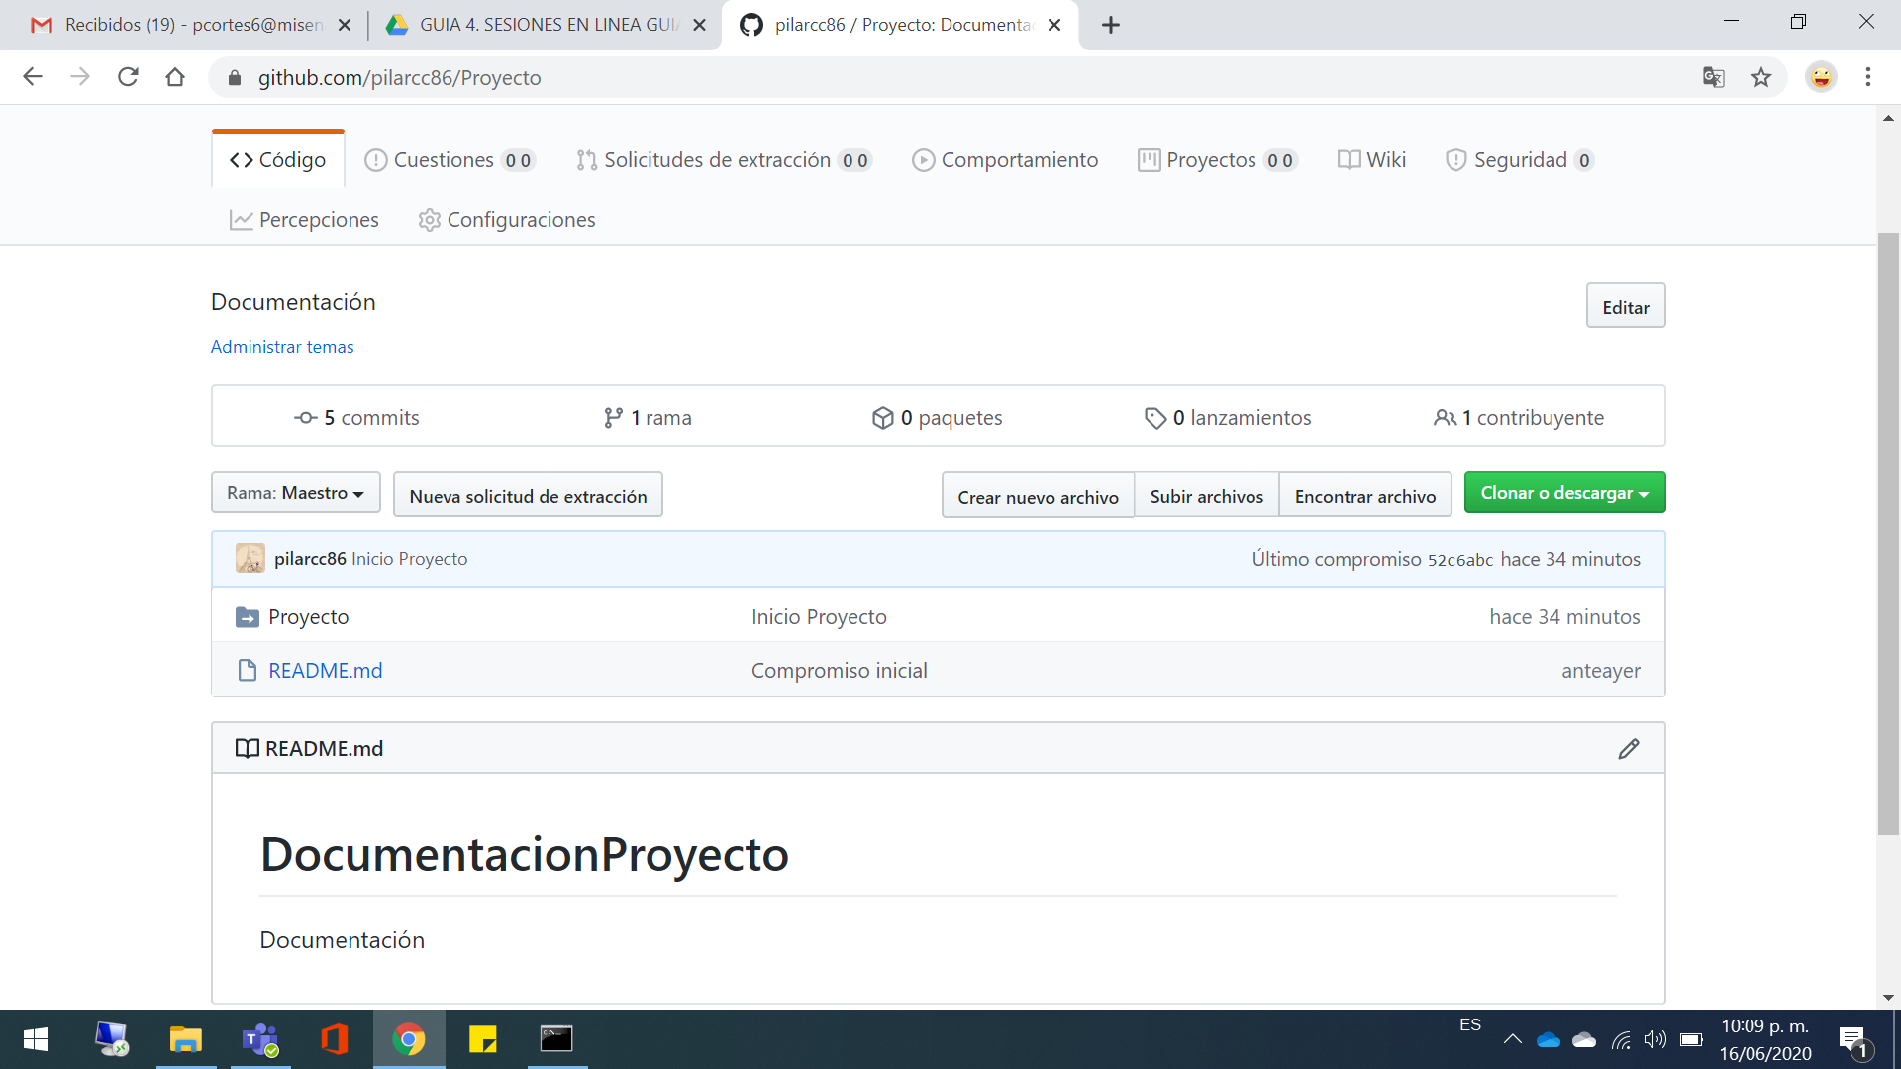
SISTEMA DE CONTROL DE VERSIONES
Seguimiento realizado a las designaciones por parte de cada uno de los integrantes del proyecto.
Repositorio principal
Notes:
Utilice esta diapositiva si necesita incluir textos más extensos.
Los textos deben ir en azul (utilice el azul que aparece en la opciones de color de letra - -> colores recientes) en tipografía Arial y justificados.
Asegúrese que los textos no se monten sobre la franja verde.

Slide 16
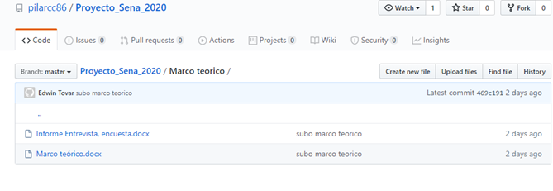
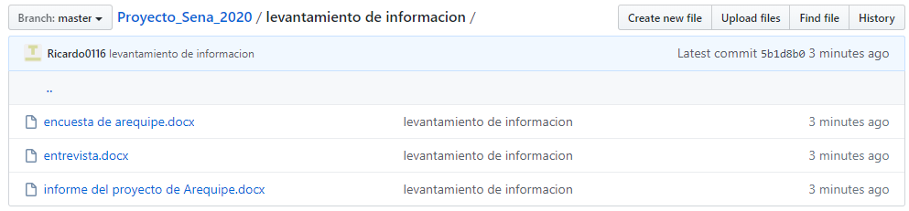
Notes:
En esta diapositiva puede colocar contenidos y acompañarlos con una fotografía.
Los textos deben ir en azul (utilice el azul que aparece en la opciones de color de letra - -> colores recientes) en tipografía Arial y justificados.

Slide 17
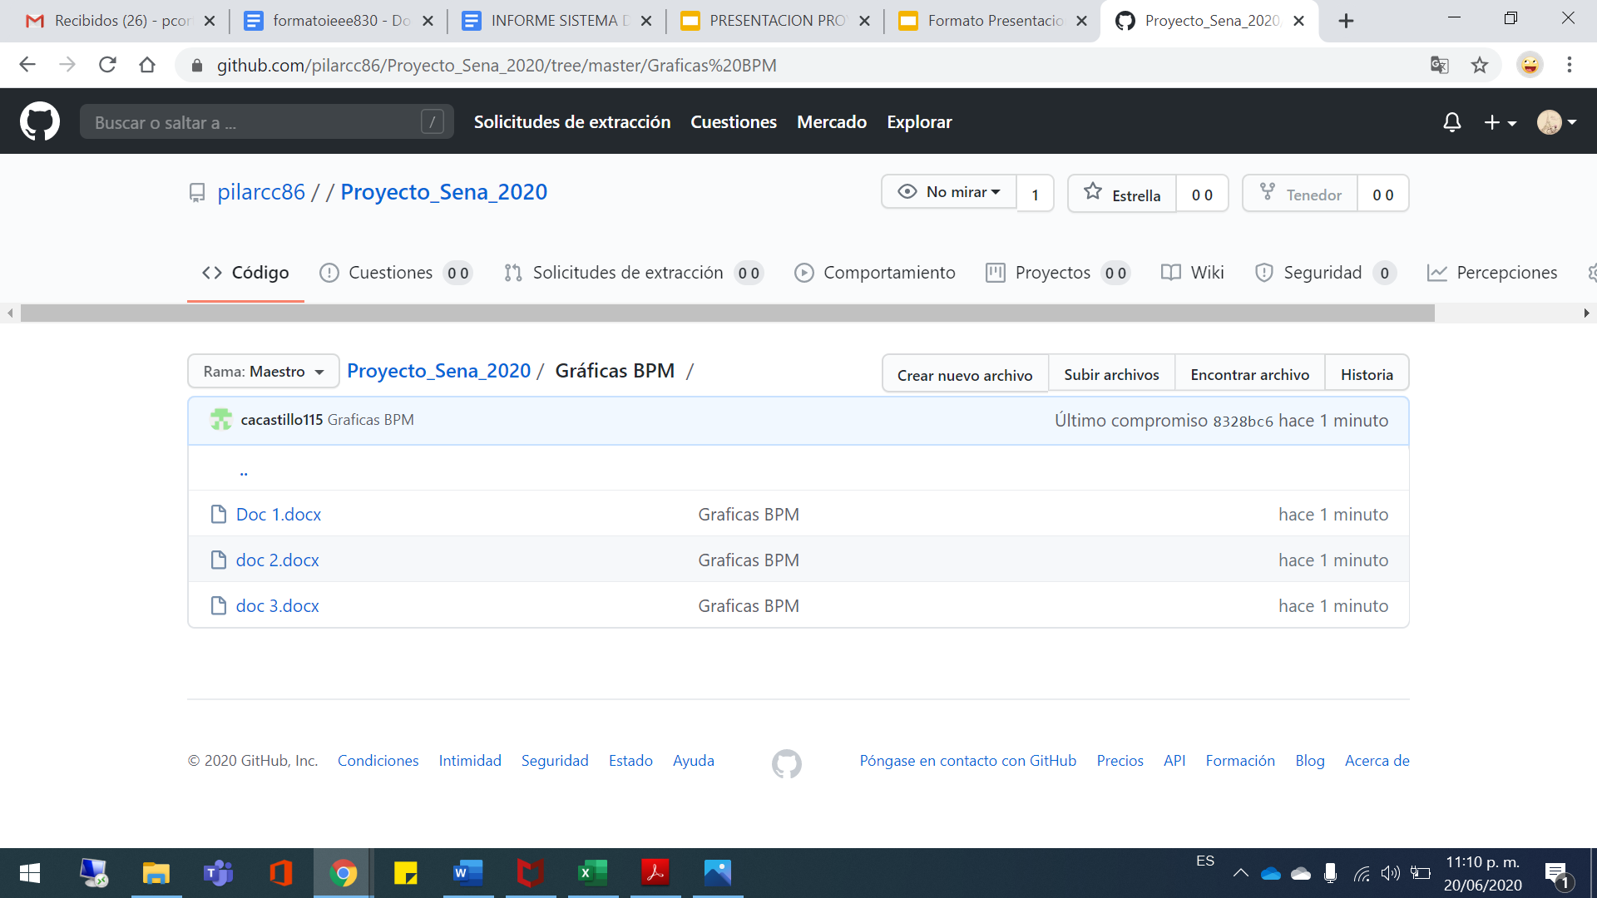
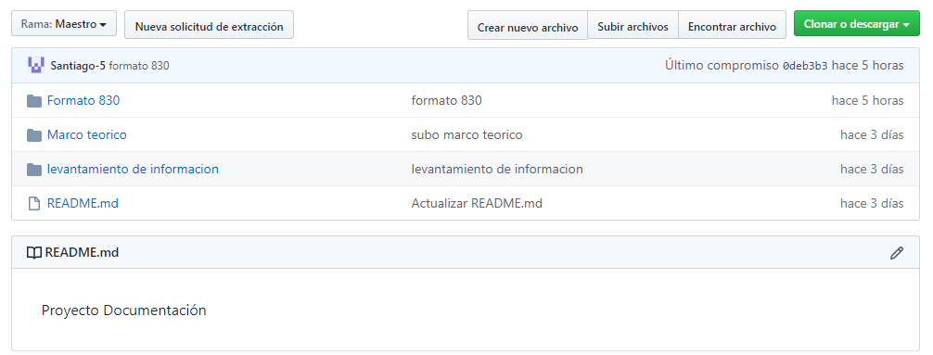
Notes:
Escriba en esta diapositiva el título de la presentación y si lo desea puede agregar los temas que va exponer.
Si va a dejar solo el titulo déjelo centrado en la diapositiva.
Los textos deben ir en color blanco en tipografía Arial.

Slide 18
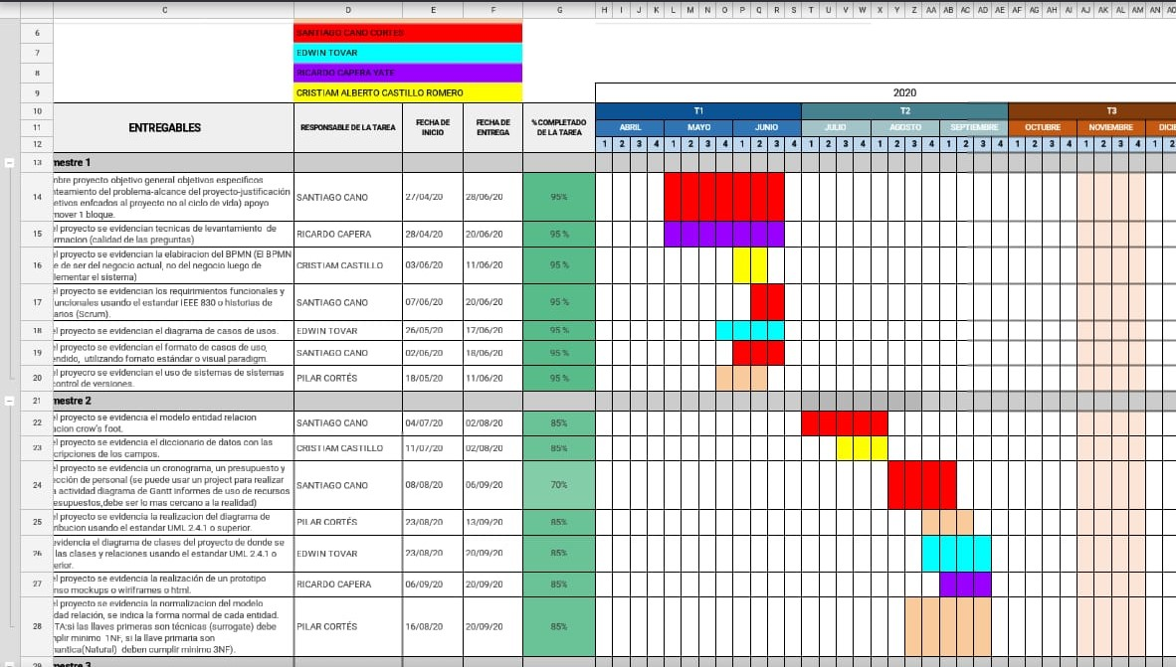
DIAGRAMA GANTT

Slide 19
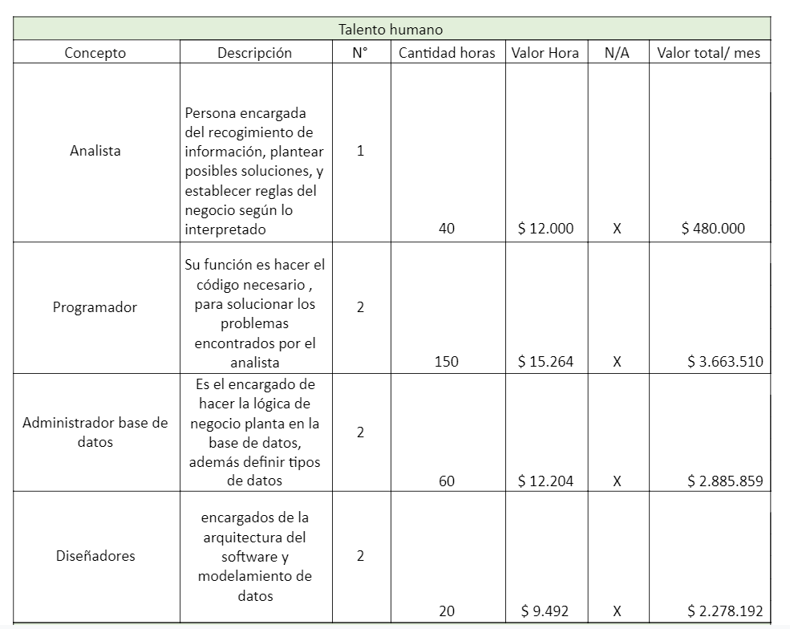
PRESUPUESTO

Slide 20
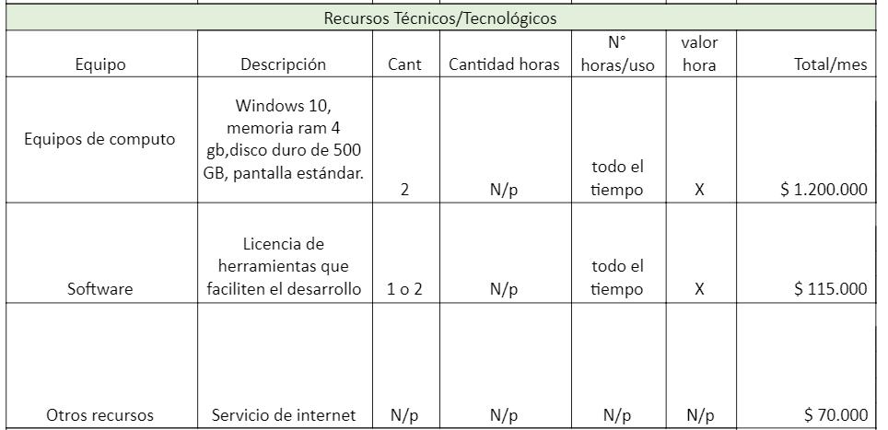

Slide 21
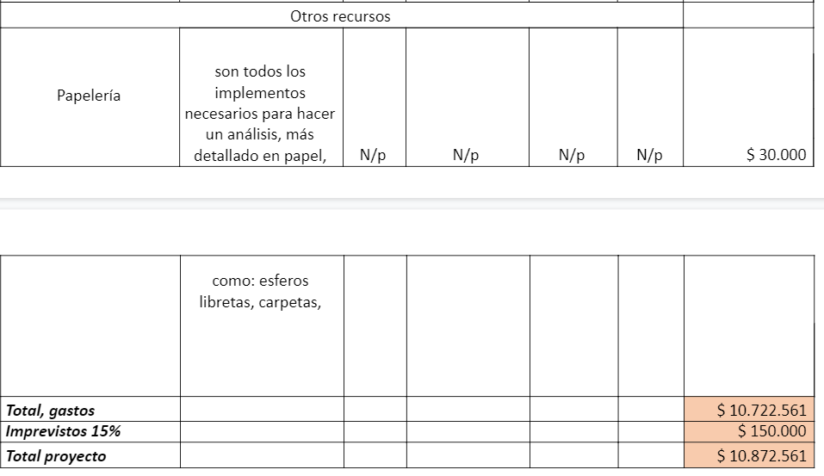
CONCLUSIÓN
Según lo proyectado se deduce una viabilidad económica, que no tiene un impacto significativo, al propietario de Arequipe Artesanal 100% Natural, con lo cual se van agilizar procesos y mejorar las ventas que es objetivo de este proyecto, utilizando recursos tecnológicos para optimizar el proceso.

Slide 22
II TRIMESTRE

Slide 23
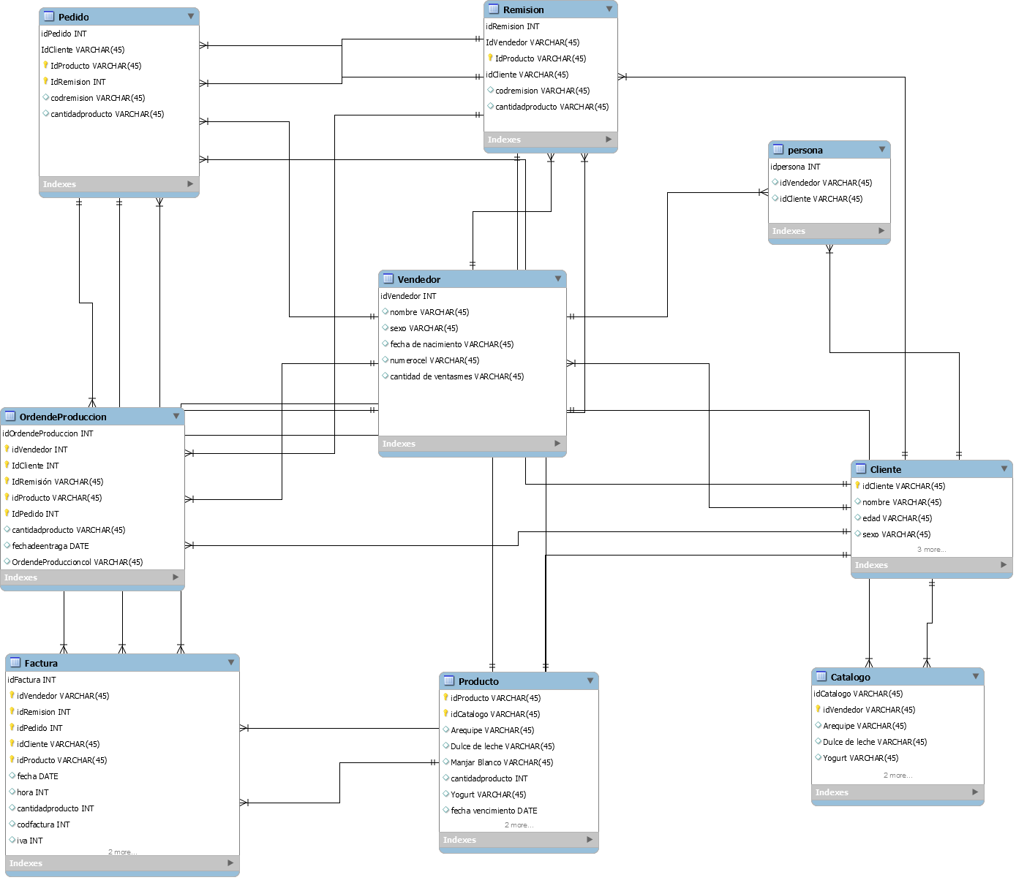
MODELO ENTIDAD RELACIÓN - MER

Slide 24
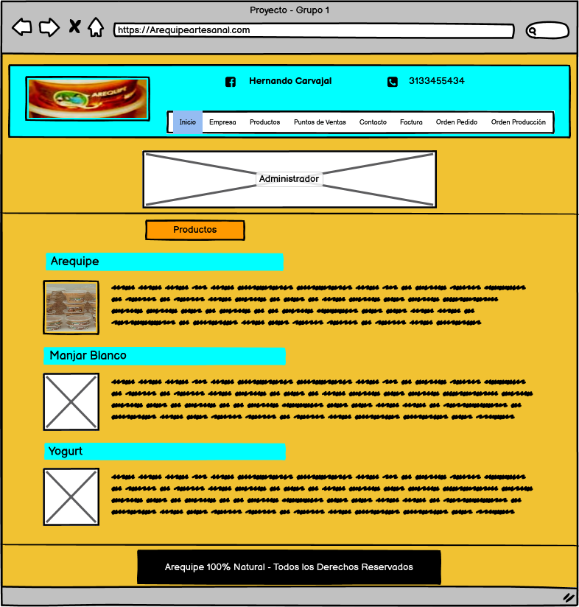
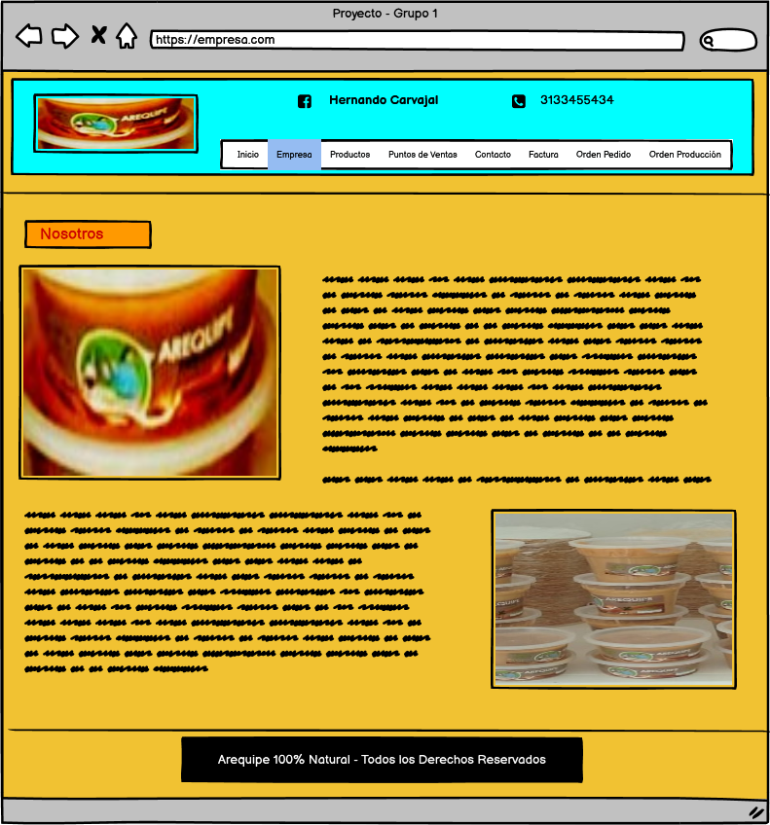
INTERFAZ GRAFICA 1 VERSIÓN
HOME
EMPRESA

Slide 25
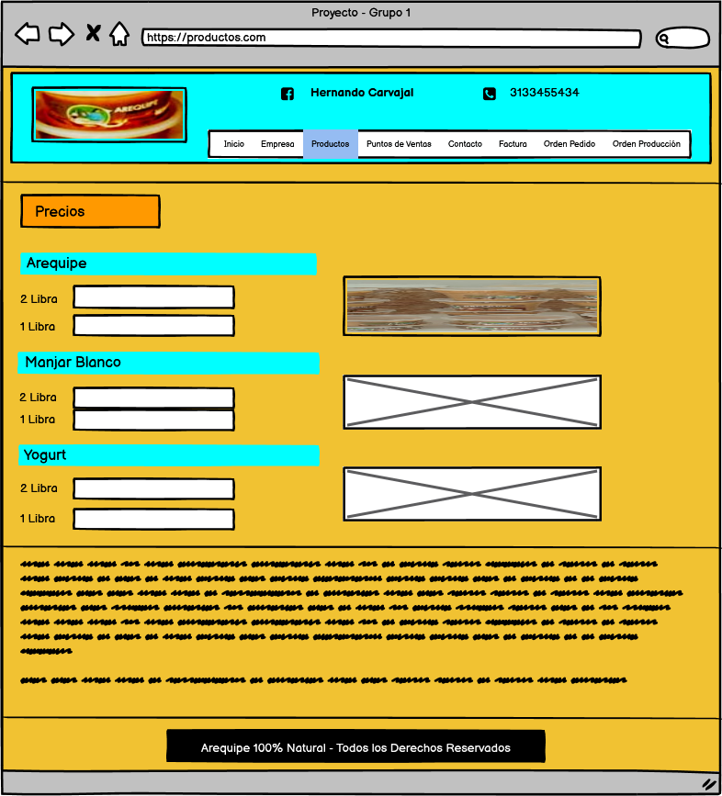
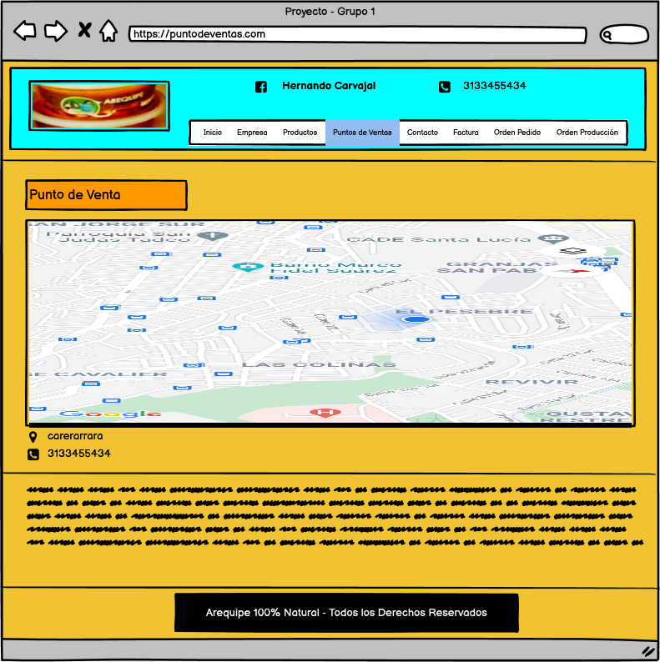
PRODUCTOS
PUNTO DE VENTA

Slide 26
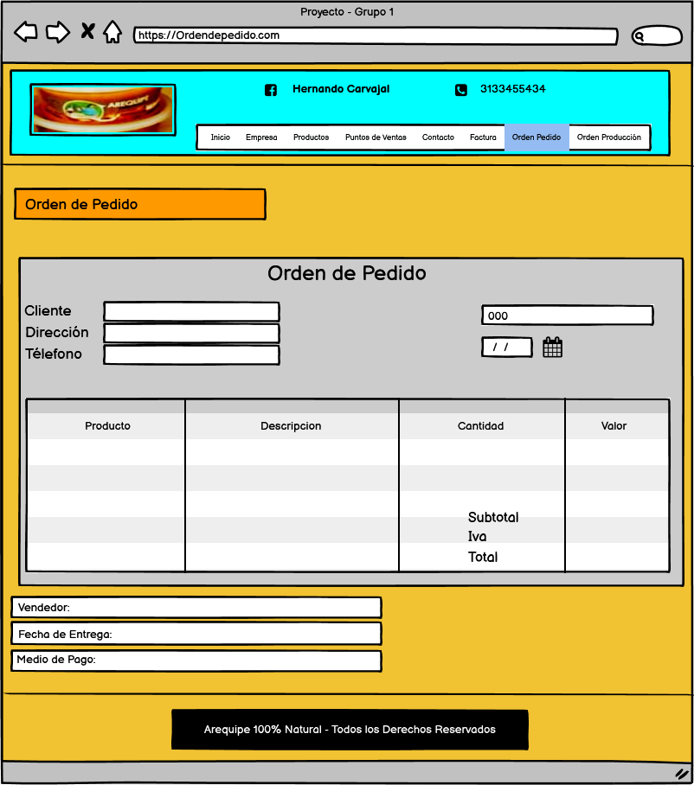
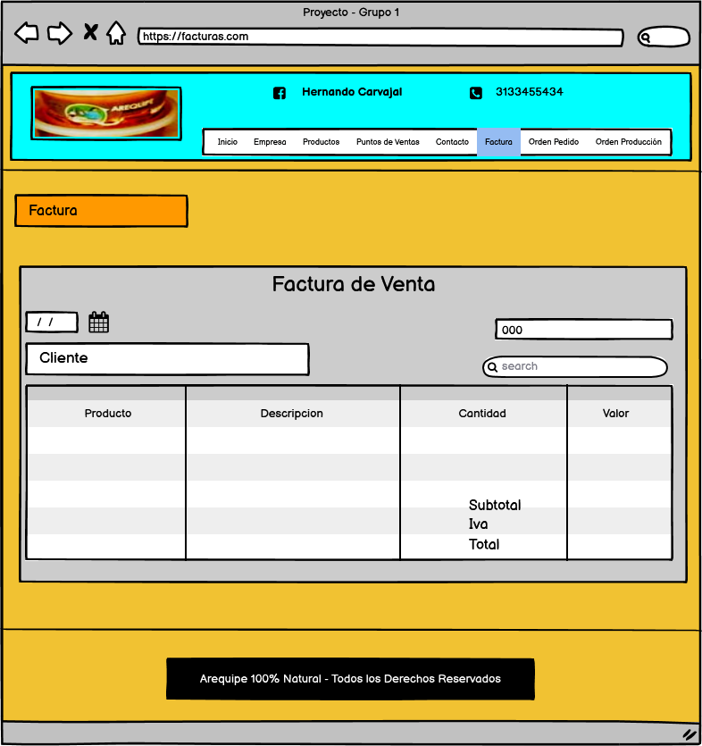
ORDEN DE PEDIDO
FACTURA

Slide 27
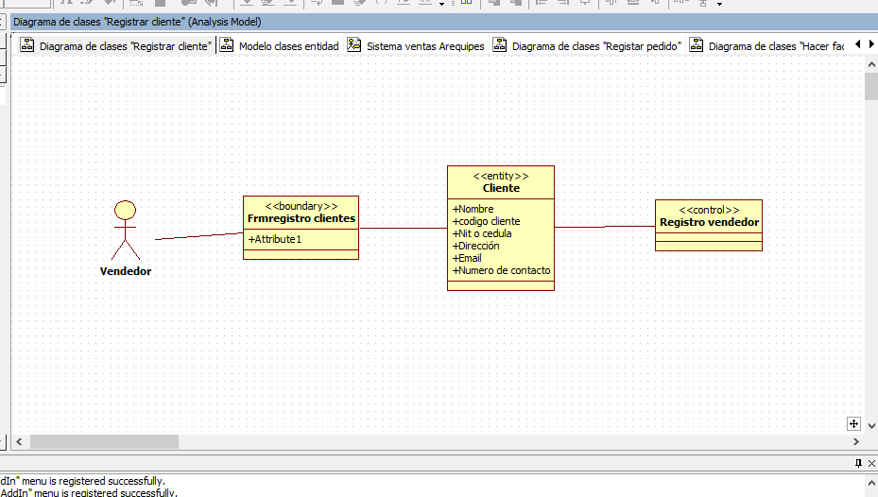
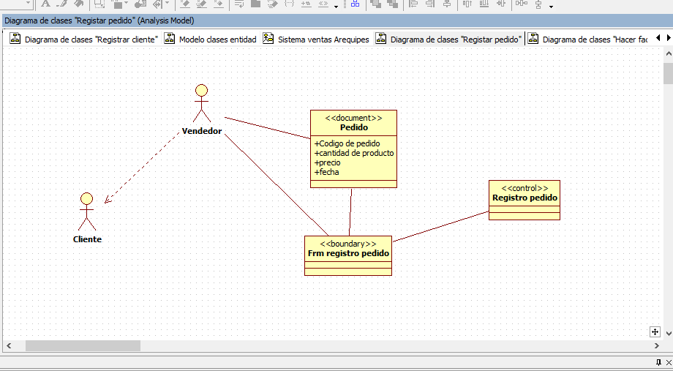
DiAGRAMA DE CLASES - UML

Slide 28
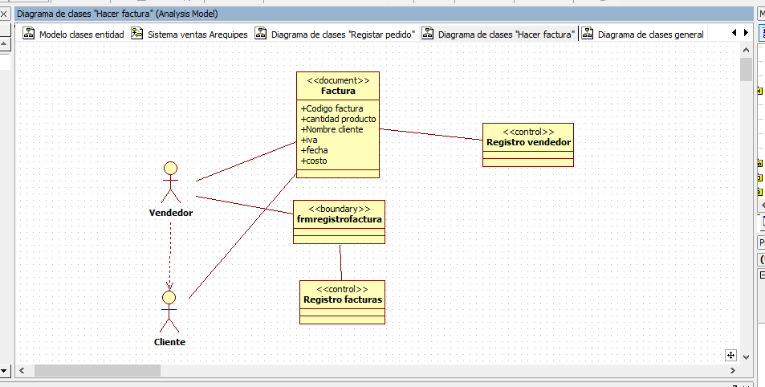

Slide 29
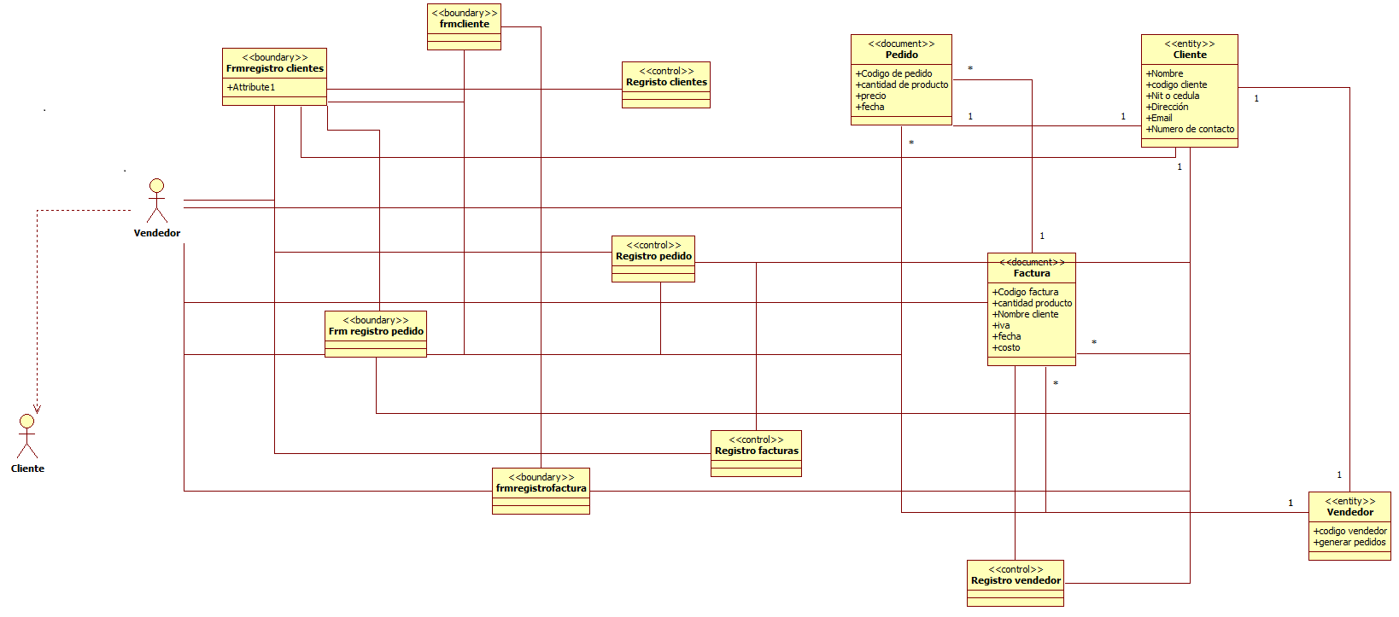
DIAGRAMA DE CLASES VERSIÓN 1

Slide 30
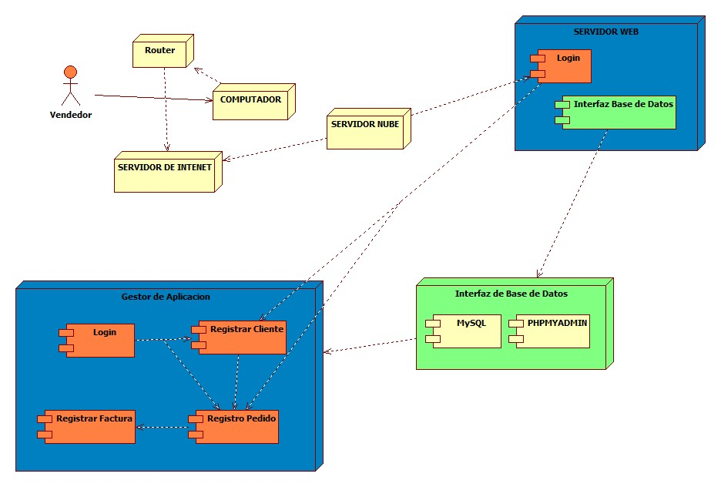
DiAGRAMA DE DISTRIBUCIÓN - UML

Slide 31


SICV
Sistema de Información Control Ventas
Notes:
Utilice esta diapositiva como introducción de una nueva sección de la presentación o para destacar una frase clave.
Al tener una foto de fondo los textos deben ser concisos.
Los textos debe ir en blanco utilizando la tipografía Arial con un tamaño mínimo de 16 puntos.
Esta diapositiva es completamente editable, usted puede borrar la imagen de fondo e insertar una nueva fotografía. Asegúrese que al momento de hacerlo, no borre el logo del SENA que aparece en la parte superior izquierda, ni tampoco borre el recuadro negro con transparencia del lado derecho ya que este es indispensable para garantizar lectura del texto sobre la imagen. Así mismo recuerde que al insertar la nueva fotografía debe darle en la opción: click derecho 🡪 enviar al fondo.

Slide 32
Notes:
Utilice esta diapositiva al final de su presentación
Esta diapositiva no debe modificarse

